Slide 1
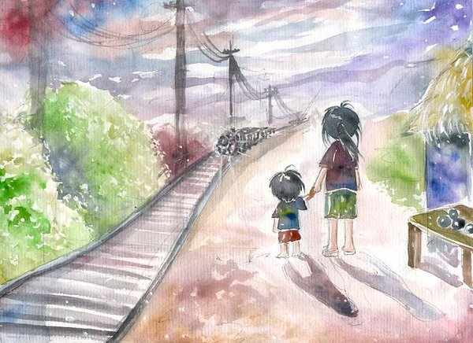
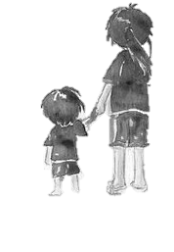
VĂN HỌC VIỆT NAM
HAI ĐỨA TRẺ
Thạch Lam

Slide 2
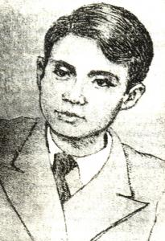
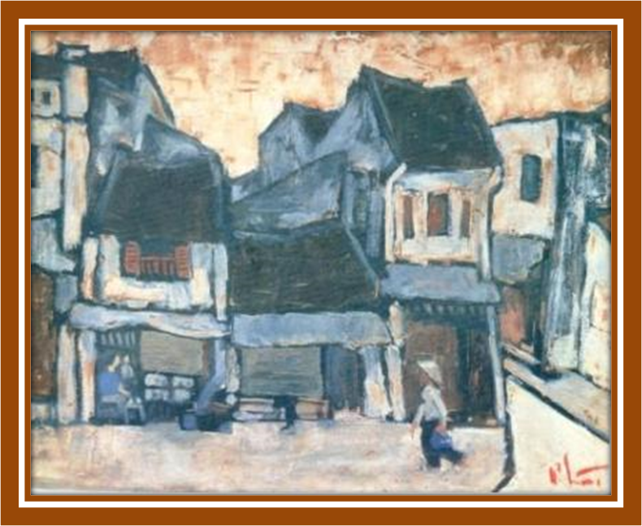
I. TÌM HIỂU CHUNG
- Là thành viên nhóm Tự lực văn đoàn.
- Thuở nhỏ sống ở quê ngoại - phố huyện Cẩm Giàng → không gian nghệ thuật trong nhiều tác phẩm của ông.
1. Tác giả
Thạch Lam

Slide 3

Quan điểm sáng tác: nhân văn, tiến bộ.
“Văn chương là một thứ khí giới thanh cao và đắc lực mà chúng ta có, để vừa tố cáo và thay đổi một cái thế giới giả dối và tàn ác, vừa làm cho lòng người được thêm trong sạch và phong phú hơn”.
“Thiên chức của nhà văn…là phải nâng đỡ những cái tốt để trong đời có nhiều công bằng, yêu thương hơn”

Slide 4




Nội dung sáng tác
I
Chủ yếu viết về nông thôn và người dân nghèo.
Thường viết hay và xúc động về cuộc sống con người nơi phố huyện.

Slide 5
Đặc điểm truyện ngắn:
I
Thường viết những chuyện không có cốt truyện.
Chủ yếu khai thác thế giới nội tâm nhân vật với những xúc cảm mong manh, mơ hồ.
Giọng điệu điềm đạm nhưng chứa chan tình cảm.
Văn trong sáng, giản dị mà thâm trầm, sâu sắc.

Slide 6

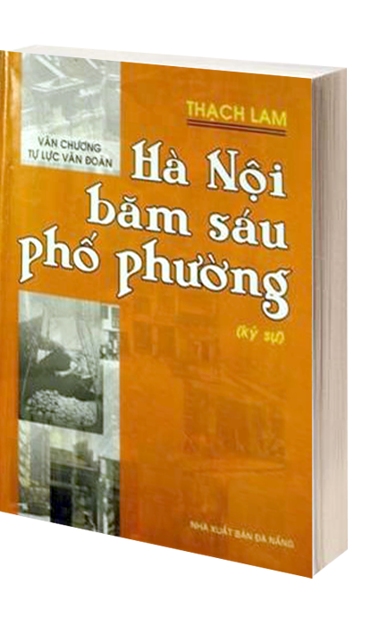

Tác phẩm chính:
I
Tập truyện ngắn: Gió đầu mùa (1937), Nắng trong vườn (1938), Sợi tóc (1942)
Tùy bút Hà Nội băm sáu phố phường (1943)
Tiểu thuyết Ngày mới (1939), tập tiểu luận Theo dòng (1941)

Slide 7
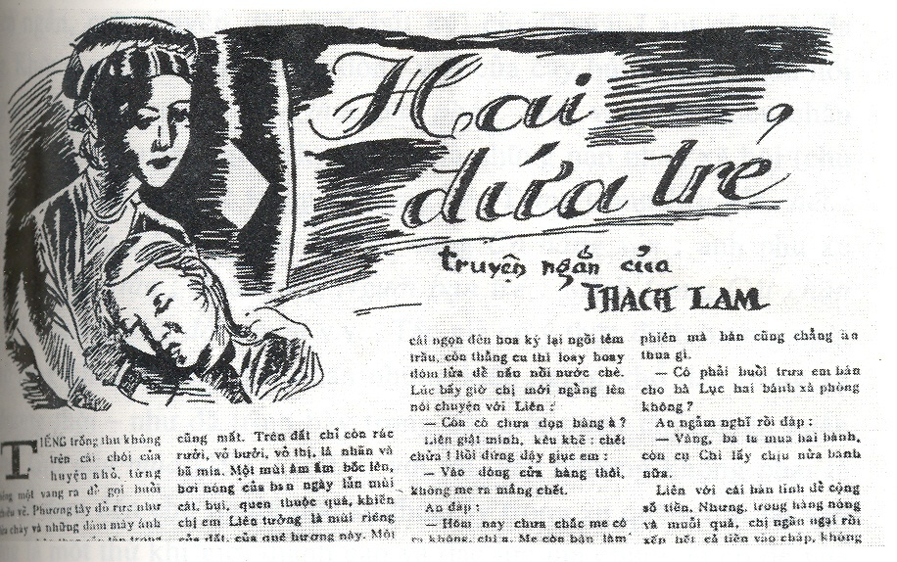

2. Truyện ngắn “Hai đứa trẻ”
I
In trong tập Nắng trong vườn, sáng tác 1938.
Truyện ngắn Hai đứa trẻ đăng báo Ngày nay ngày 7-8-1938

Slide 8

Toàn bộ cảnh vật thiên nhiên, cuộc sống con người nơi phố huyện được cảm nhận qua cái nhìn và tâm trạng của nhân vật nào? Cách lựa chọn điểm nhìn miêu tả ấy có tác dụng nghệ thuật gì?
I
Toàn bộ cảnh vật, cuộc sống được cảm nhận qua cái nhìn của nhân vật Liên.
Ngôi kể thứ ba giúp câu chuyện trở nên khách quan.

Slide 9
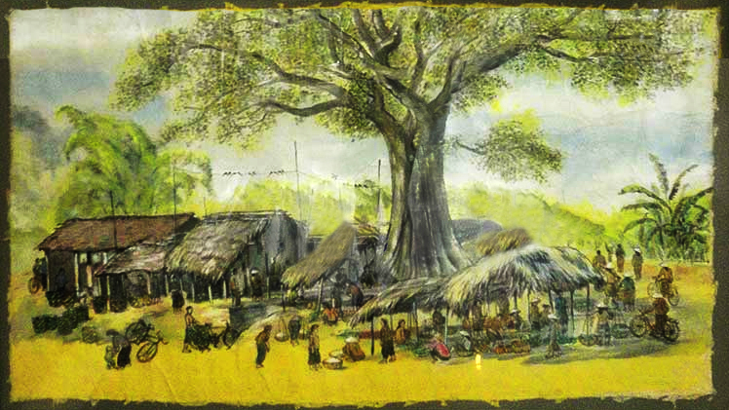
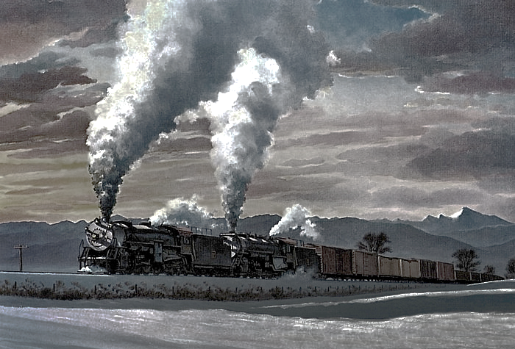
Bố cục
I
Từ đầu đến “về phía làng”
Từ “Trời đã bắt đầu đêm” đến “…mơ hồ không hiểu”
Phần còn lại
Phố huyện lúc đêm xuống
Phố huyện lúc chiều về
Phố huyện lúc đoàn tàu đi qua

Slide 10
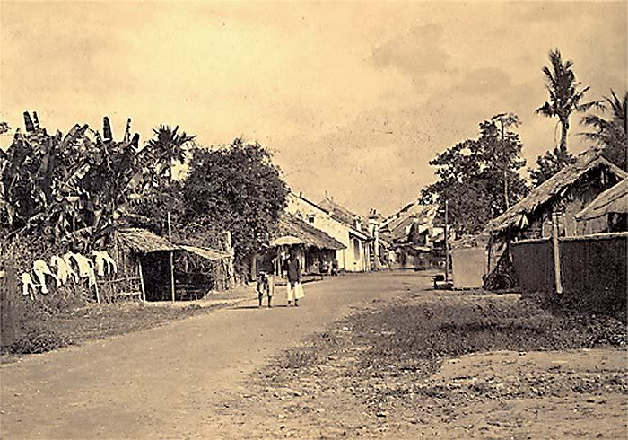
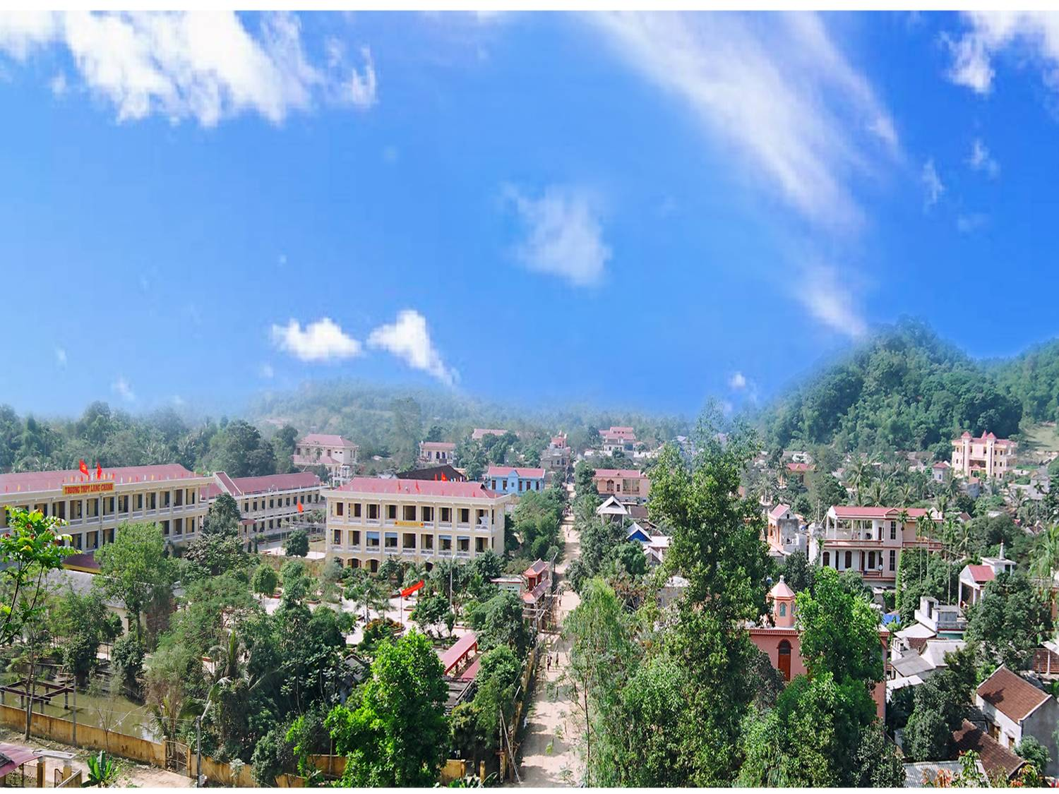
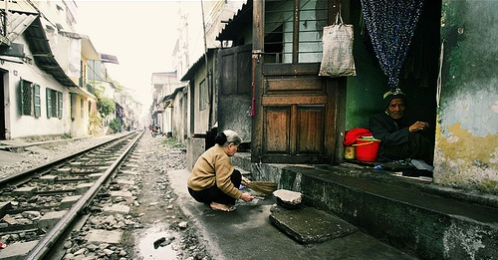
Phoá huyeän Caåm Giaøng xöa
Phố huyện Cẩm Giàng ngày nay

Slide 11
II. ĐỌC HIỂU VĂN BẢN

Slide 12
Bức tranh phố huyện
Cảnh chiều tàn
Âm thanh nào được miêu tả? Nhận xét về những âm thanh này?
Màu sắc của buổi chiều tàn? Nhận xét về những màu sắc này?
b. Cảnh chợ tàn được miêu tả như thế nào? Tâm trạng của Liên?
c. Cuộc sống của những con người nơi phố huyện diễn ra như thế nào? Thái độ của Liên về cuộc sống của những con người nơi đây?
2. Hình ảnh và ý nghĩa đoàn tàu
Đoàn tàu được miêu tả như thế nào?
Ý nghĩa biểu tượng của đoàn tàu?

Slide 13

1. Bức tranh phố huyện
a. Cảnh chiều tàn.
Âm thanh:
“Tiếng trống thu không… từng tiếng một vang ra để gọi buổi chiều”.
“tiếng ếch nhái kêu ran ngoài đồng ruộng”
“tiếng muỗi …vo ve”
=> Âm thanh quen thuộc, gợi cảm giác buồn bã, tĩnh mịch, gợi không khí buồn tẻ, cuộc sống nghèo khổ của phố huyện.

Slide 14
Hình ảnh và màu sắc.
- “Phương tây đỏ rực như lửa cháy”
- “…những đám mây ánh hồng như hòn than sắp tàn”.
- “Dãy tre làng đen lại và cắt hình rõ rệt trên nền trời”.
→ Màu sắc thể hiện sự tàn tạ của cảnh vật.

Slide 15
=> Một bức tranh đồng quê quen thuộc, gần gũi, mang cốt cách Việt Nam nhưng gợi ra sự tàn tạ, đượm buồn.

Slide 16
b. Cảnh chợ tàn.
- “Người về hết và tiếng ồn ào cũng đã mất”.
- “Trên đất chỉ còn rác rưởi, vỏ bưởi, vỏ thị, lá nhãn và lá mía”.
- “Một mùi âm ẩm bốc lên”.
→ Chợ nghèo – buồn, vắng – không gian làng quê Vệt Nam trước Cách mạng tháng Tám.
=> Chợ là bộ mặt kinh tế, tập trung sức sống của một vùng. Miêu tả cảnh chợ tàn, Thạch Lam đã làm nổi bật vẻ nghèo nàn, xơ xác, tiêu điều của phố huyện.

Slide 17

c. Tâm trạng của chị em Liên trước cảnh chiều tàn- chợ tàn.
- “Liên ngồi yên lặng… đôi mắt chị bóng tối ngập đầy dần,…”
- “lòng buồn man mác trước cái giờ khắc của ngày tàn”.
- Liên cảm nhận được “mùi riêng của đất, của quê hương này.”
→ Liên là một cô bé có tâm hồn tinh tế, nhạy cảm.
=> Thông qua nhân vật Liên, tác giả bày tỏ tình cảm yêu mến, gắn bó với quê hương, đất nước.

Slide 18

Hiện lên trên nền thiên nhiên, cảnh chợ tàn ấy là những kiếp người tàn tạ. Họ là ai?
Bà cụ Thi
Hai chị em Liên
Bác Siêu
Con người
nơi phố huyện
Gia đình bác xẩm
Những đứa trẻ nghèo
Mẹ con
chị Tí

Slide 19
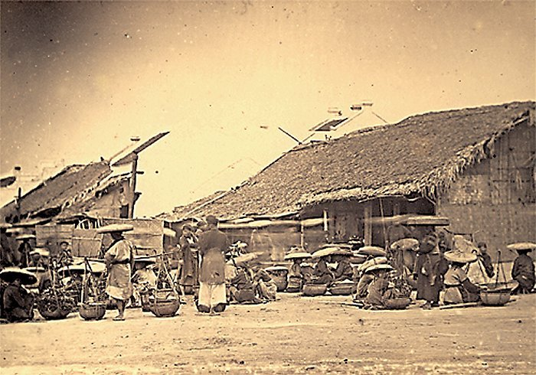
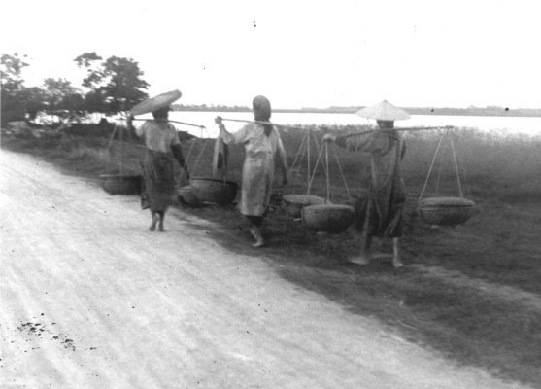
2. Tâm trạng của Liên trước cuộc sống của những con người nơi phố huyện.

Slide 20
a. Cuộc sống của những con người nơi phố huyện.
- Những đứa trẻ con nhà nghèo: “cúi lom khom trên mặt đất đi lại tìm tòi. Chúng nhặt nhạnh thanh nứa, thanh tre hay bất cứ cái gì đó có thể dùng được của các người bán hàng để lại.”

Slide 21
- Mẹ con chị Tí: “Ngày, chị mò cua bắt tép; tối đến chị mới dọn hàng nước này …Để bán cho… Mấy người phu gạo hay phu xe, thỉnh thoảng mấy chú lính lệ trong huyện hay người nhà thầy thừa đi gọi chân tổ tôm, cao hứng vào hàng chị uống bát nước chè tươi và hút điếu thuốc lào” → ít khách.

Slide 22
- Bà cụ Thị: một bà già hơi điên điên, nghiện rượu với “tiếng cười khanh khách”.
- Gia đình bác Siêu: gánh phở là “món quà xa xỉ” đối với người dân phố huyện và chị em Liên → buôn bán ế ẩm.

Slide 23
- Gia đình bác xẩm: “góp chuyện bằng mấy tiếng đàn bầu bật trong yên lặng. Thằng con bò ra đất, ngoài manh chiếu, nghịch nhặt những rác bẩn vùi trong cát bên đường” → không có khách.
- Hoàn cảnh của hai chị em Liên: được mẹ giao cho coi “một cửa hàng tạp hóa nhỏ xíu,…một gian hàng bé thuê lại của bà lão móm, ngăn ra bằng một tấm phên nứa dán giấy nhật trình”. → Cuộc sống không khá hơn so với những người dân trong phố huyện vì Liên có thể nhớ được từng mặt hàng, từng người mua hàng.

Slide 24
=> Tất cả họ đều có cuộc sống nghèo khổ, tù túng, quẩn quanh, bế tắc.
=> Nhịp sống của họ cứ lặp đi, lặp lại từ ngày này qua ngày khác, đơn điệu, mòn mỏi nhưng trong cái nghèo túng họ vẫn hy vọng “chừng ấy người trong bóng tối mong đợi một cái gì tươi sáng cho cuộc sống nghèo khổ hằng ngày của họ”.

Slide 25
b. Tâm trạng của Liên trước cuộc sống của con người nơi phố huyện.
II
Liên cảm thương cho những người nghèo mà đêm nào Liên vẫn nhìn thấy.
→ Liên là một cô bé giàu tình thương và lòng trắc ẩn.

Slide 26
4. Hình ảnh và ý nghĩa của đoàn tàu:
a. Lí do chị em Liên và người dân phố huyện cố thức để đợi đoàn tàu.
Chị em Liên và người dân phố huyện cố thức không phải là để bán hàng vì “Liên không trông mong còn ai đến mua nữa. Với lại, đêm họ chỉ mua bao diêm hay gói thuốc là cùng” mà “vì muốn được nhìn chuyến tàu đó là sự hoạt động cuối cùng của đêm khuya”.

Slide 27
Đoàn tàu được miêu tả tỉ mỉ, kĩ lưỡng theo trình tự thời gian và tâm trạng của chị em Liên:
- Khi đoàn tàu đến với những dấu hiệu đầu tiên: chiếc đèn của người gác ghi → “ngọn lửa xanh biếc” → “tiếng còi xe lửa kéo dài ra theo ngọn gió xa xôi” → “tiếng dồn dập, tiếng xe rít mạnh vào ghi”→ “làn khói bừng sáng trắng” → “tiếng hành khách ồn ào”.

Slide 28
- Khi tàu tới gần: “tiếng còi đã rít lên, tàu rầm rộ đi tới” → “toa đèn sáng trưng chiếu ánh cả xuống đường” → “những toa hạng trên sang trọng lố nhố những người, đồng và kền lấp lánh và các cửa kính sang”.

Slide 29
- Khi tàu đi qua: “…để lại những đốm than đỏ bay tung trên đường sắt, cái chấm nhỏ của chiếc đèn xanh treo trên toa sau cùng”.
→ Đoàn tàu mang đến cho phố huyện rất nhiều âm thanh và ánh sáng.

Slide 30
c. Tâm trạng của Liên:
- Trước khi tàu đến: khắc khoải chờ mong.
- Khi tàu đến gần: Liên sống trong tâm trạng vui sướng, mộng mơ.
- Khi đoàn tàu đi qua: nuối tiếc.

Slide 31
d. Ý nghĩa hình ảnh đoàn tàu:
- Một thế giới giàu sang, một cuộc sống đáng mơ ước
- Đoàn tàu gợi lại cho Liên một tuổi thơ êm đềm và sung sướng.
- Mang theo khát vọng đổi đời, niềm tin và lạc quan vào cuộc sống tương lai dẫu rằng còn mơ hồ.
=> Xót thương đồng cảm với cuộc sống nghèo khổ, phát hiện ra vẻ đẹp ẩn sâu dưới đáy tâm hồn của những con người nghèo khổ thông qua khát khát vọng đổi đời. → giá trị nhân đạo.

Slide 33
c.Tâm trạng của nhân vật Liên
- Cảm nhận rất rõ: “mùi riêng của đất, của quê hương này”.
- Cảnh ngày tàn và những kiếp người tàn tạ: gợi cho Liên nỗi buồn thấm thía: “Liên ngồi lặng yên ... lòng man mác trước cái giờ khắc của ngày tàn”.
- Động lòng thương những đứa trẻ nhà nghèo nhưng chính chị cũng không có tiền mà cho chúng.
- Xót thương mẹ con chị Tí: ngày mò cua bắt tép, tối dọn cái hàng nước chè tươi chả kiếm được bao nhiêu.
→ Liên là một cô bé có tâm hồn nhạy cảm, tinh tế, có lòng trắc ẩn, yêu thương con người.
=> Thạch Lam kín đáo bày tỏ tình cảm của mình: Yêu mến, gắn bó với thiên nhiên đất nước; Xót thương đối với những kiếp người nghèo khổ.
II

Slide 34
Tiếng trống thu không trên cái chòi của huyện nhỏ; từng tiếng một vang ra để gọi buổi chiều. Phương tây đỏ rực như lửa cháy và những đám mây ánh hồng như hòn than sắp tàn. Dãy tre làng trước mặt đen lại và cắt hình rõ rệt trên nền trời.
Chiều, chiều rồi. Một chiều êm ả như ru, văng vẳng tiếng ếch nhái kêu ran ngoài đồng ruộng theo gió nhẹ đưa vào. Trong cửa hàng hơi tối, muỗi đã bắt đầu vo ve. Liên ngồi yên lặng bên mấy quả thuốc sơn đen; đôi mắt chị bóng tối ngập đầy dần và cái buồn của buổi chiều quê thấm thía vào tâm hồn ngây thơ của chị: Liên không hiểu sao, nhưng chị thấy lòng buồn man mác trước cái giờ khắc của ngày tàn.
1) Nêu nội dung chính của văn bản?
2) Câu Tiếng trống thu không … sắp tàn sử dụng biện pháp tu từ gì? Hãy xác định và nêu hiệu quả nghệ thuật của biện pháp tu từ đó?
3) Nêu ý nghĩa nghệ thuật việc tạo nhịp điệu trong các câu văn Chiều, chiều rồi. Một chiều êm ả như ru, văng vẳng tiếng ếch nhái kêu ran ngoài đồng ruộng theo gió nhẹ đưa vào.

Slide 35
1) Nội dung chính của văn bản:
- Nhà văn tả cảnh chiều tàn ở phố huyện nghèo;
- Tâm trạng của nhân vật Liên trước cảnh chiều tàn đó.
2) Câu Tiếng trống thu không trên cái chòi của huyện nhỏ; từng tiếng một vang ra để gọi buổi chiều. Phương tây đỏ rực như lửa cháy và những đám mây ánh hồng như hòn than sắp tàn sử dụng biện pháp tu từ nhân hoá ( qua từ gọi); so sánh ( như lửa cháy…như hòn than)
Hiệu quả nghệ thuật của biện pháp tu từ đó:
- Nhân hoá: Dưới ngòi bút nhà văn, tiếng trống không còn là một âm thanh bình thường mà nó còn vang lên tha thiết, tiếng gọi con người trở về mái ấm gia đình, gọi chiều buông vội, thức dậy trong vạn vật những nỗi niềm riêng.
- So sánh: gợi những màu sắc vụt sáng lên trước khi sắp tắt. Sự vật đang chuyển dần trạng thái, đang tự nó mất dần đi ánh sáng, sức sống, đang tàn tạ dần trong chiều muộn. Nhà văn đã vẽ nên những hình ảnh vừa tinh tế vừa thân thuộc, gần gũi với những tâm hồn quê.

Slide 36
3. Ý nghĩa nghệ thuật việc tạo nhịp điệu trong các câu văn Chiều, chiều rồi. Một chiều êm ả như ru, văng vẳng tiếng ếch nhái kêu ran ngoài đồng ruộng theo gió nhẹ đưa vào.
- Nhịp điệu câu văn nhẹ nhàng, êm ái nhờ sự phối hợp câu ngắn với câu dài hợp lí. Hai câu văn có nhiều thanh bằng. Thanh bằng được đặt ở cuối nhịp câu văn ( chiều…rồi…ru…vào).
- Hiệu quả: tạo chất thơ trong văn Thạch Lam, gợi bước chân nhẹ nhàng của thời gian buổi chiều buồn đang dần chuyển về đêm ở phố huyện nghèo. Qua đó, nhà văn thể hiện sự cảm nhận tinh tế và sự gắn bó sâu nặng với quê hương, với ruộng đồng.

Slide 37
Câu 1: Cảnh vật được chọn để miêu tả lúc chiều xuống ở phố huyện (đoạn văn đầu tiên của truyện) đều có chung điểm gì?
Cảnh đều rất yên lặng.
Cảnh đều gợi buồn.
C. Cảnh đều gợi sự lụi tàn tương ứng với những kiếp người nơi phố huyện.
D. Cả A, B và C.
Câu 2: Tại sao tất cả những người dân nghèo nơi phố huyện đều mong chờ bằng một tâm trạng rất háo hức chuyến tàu cuối cùng của đêm?
A. Vì nó có thể giúp họ bán được hàng, từ đó mới có thể cải thiện được cuộc sống hàng ngày của họ.
B. Vì đoạn tàu từ Hà Nội đến, nó mang theo ánh sáng và văn minh.
C. Gồm A và B.
D. Nó mang đến cho họ niềm khát khao và hi vọng về một cuộc sống tốt đẹp hơn ở tương lai.

Slide 38


HAI ĐỨA TRẺ
Thạch Lam

Slide 39
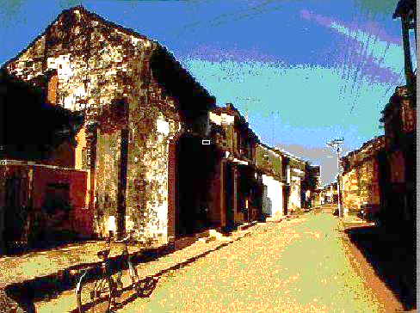
2. Phố huyện lúc về đêm
Em hãy tìm những chi tiết miêu tả thiên nhiên phố huyện lúc về đêm? Qua những chi tiết miêu tả cảnh thiên nhiên, em có cảm nhận như thế nào về bức tranh thiên nhiên của phố huyện?

Slide 40
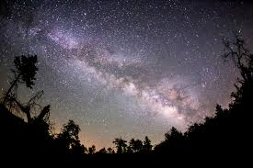
Trời đã bắt đầu đêm, một đêm mùa hạ êm như nhung và thoảng qua gió mát. Đường phố và các ngõ con chứa đầy bóng tối… Tối hết cả con đường thăm thẳm ra sông, con đường qua chợ về nhà, các ngõ vào làng lại càng sẫm đen hơn nữa.
Trên vòm trời hàng ngàn ngôi sao ganh nhau lấp lánh, lẫn với vệt sáng của những con đom đóm bay là là trên mặt đất hay len vào những cành cây. An và Liên lặng ngước mắt lên nhìn các vì sao để tìm sông Ngân Hà và con vịt theo sau ông Thần Nông. Vũ trụ thăm thẳm bao la đối với tâm hồn hai đứa trẻ như đầy bí mật và xa lạ…

Slide 41
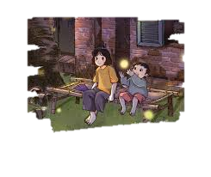
2. Phố huyện lúc về đêm
a. Thiên nhiên
- Trời đã bắt đầu đêm – một đêm mùa hạ êm như nhung và thoảng qua gió mát.
- Vòm trời: hàng ngàn ngôi sao ganh nhau lấp lánh.
=> Bức tranh thiên nhiên đẹp, thơ mộng nhưng tĩnh mịch, hiu hắt, đượm buồn.

Slide 42
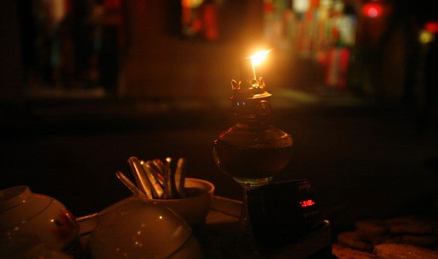
Thảo luận nhóm theo bàn: 5p
Hãy tìm những từ ngữ/chi tiết miêu tả bóng tối và ánh sáng trong phần thứ hai của tác phẩm.
Qua những từ ngữ/chi tiết đó, em có cảm nhận gì về bóng tối và ánh sáng trong tác phẩm này?
Ý nghĩa biểu tượng của "bóng tối" và "ánh sáng"?

Slide 43
Bóng tối | Ánh sáng
- Đường phố, ngõ con dần chứa đầy bóng tối.
- Tối hết cả: con đường thăm thẳm ra sông, con đường qua chợ về nhà.
- Các ngõ vào làng: sẫm đen.
- Khe ánh sáng.
- Vệt sáng.
- Quầng sáng.
- Chấm lửa vàng nhỏ lơ lửng.
- Hột sáng
=> Bóng tối bao trùm, dày đặc.
=> Ánh sáng le lói, nhỏ nhoi, yếu ớt
=> Là biểu tượng cho cuộc sống tối tăm, cho màn đêm bao phủ lên những người dân phố huyện.
=> Là biểu tượng cho những kiếp người bé nhỏ, sống lay lắt, vật vờ dưới màn đêm của xã hội cũ.

Slide 44
Khi miêu tả thiên nhiên và con người phố huyện trong đêm tối tác giả đã sử dụng thủ pháp nghệ thuật gì? Tìm một vài dẫn chứng để chứng minh?

Slide 45
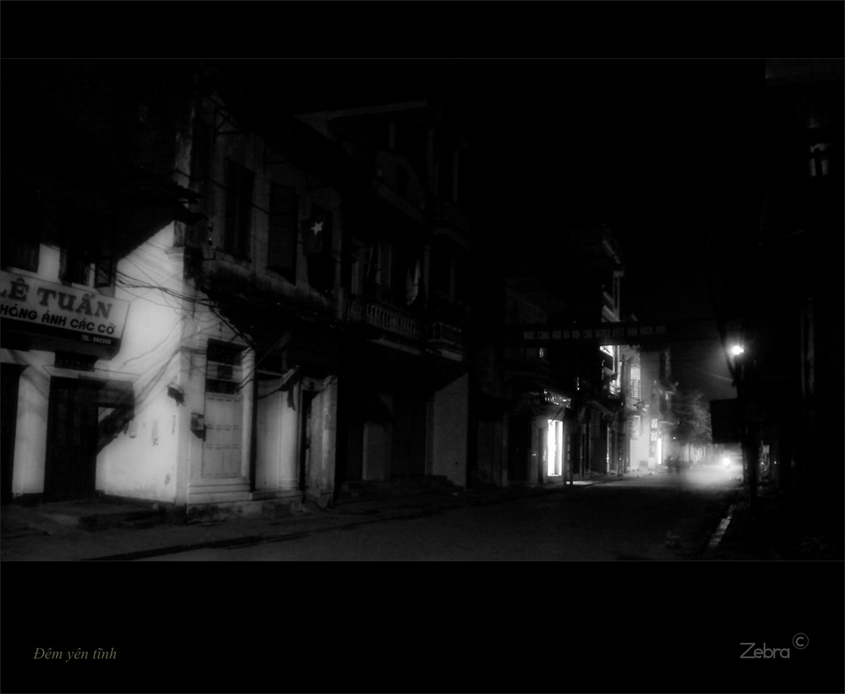
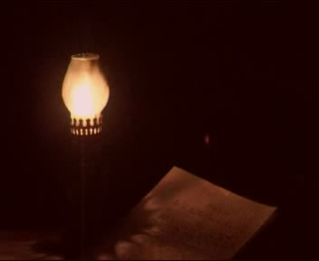
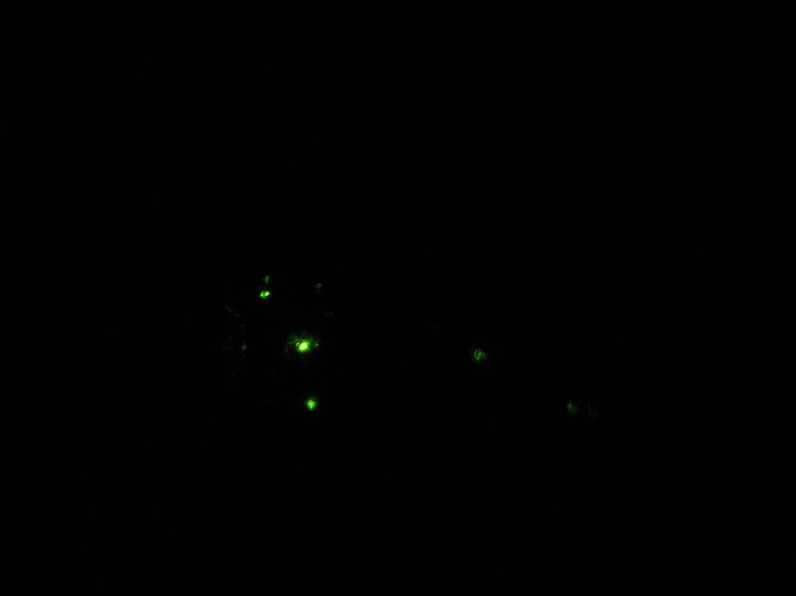
… “quầng sáng thân mật chung quanh ngọn đèn lay động trên chõng hàng của chị Tí… một chấm lửa nhỏ và vàng lơ lửng đi trong đêm tối.”… “trong cửa hàng, ngọn đèn của Liên, ngọn đèn vặn nhỏ, thưa thớt từng hột sáng lọt qua phên nứa”
Các nhà đã đóng cửa im ỉm, trừ một vài cửa hàng còn thức, nhưng chỉ để hé một khe ánh sáng.

Slide 46
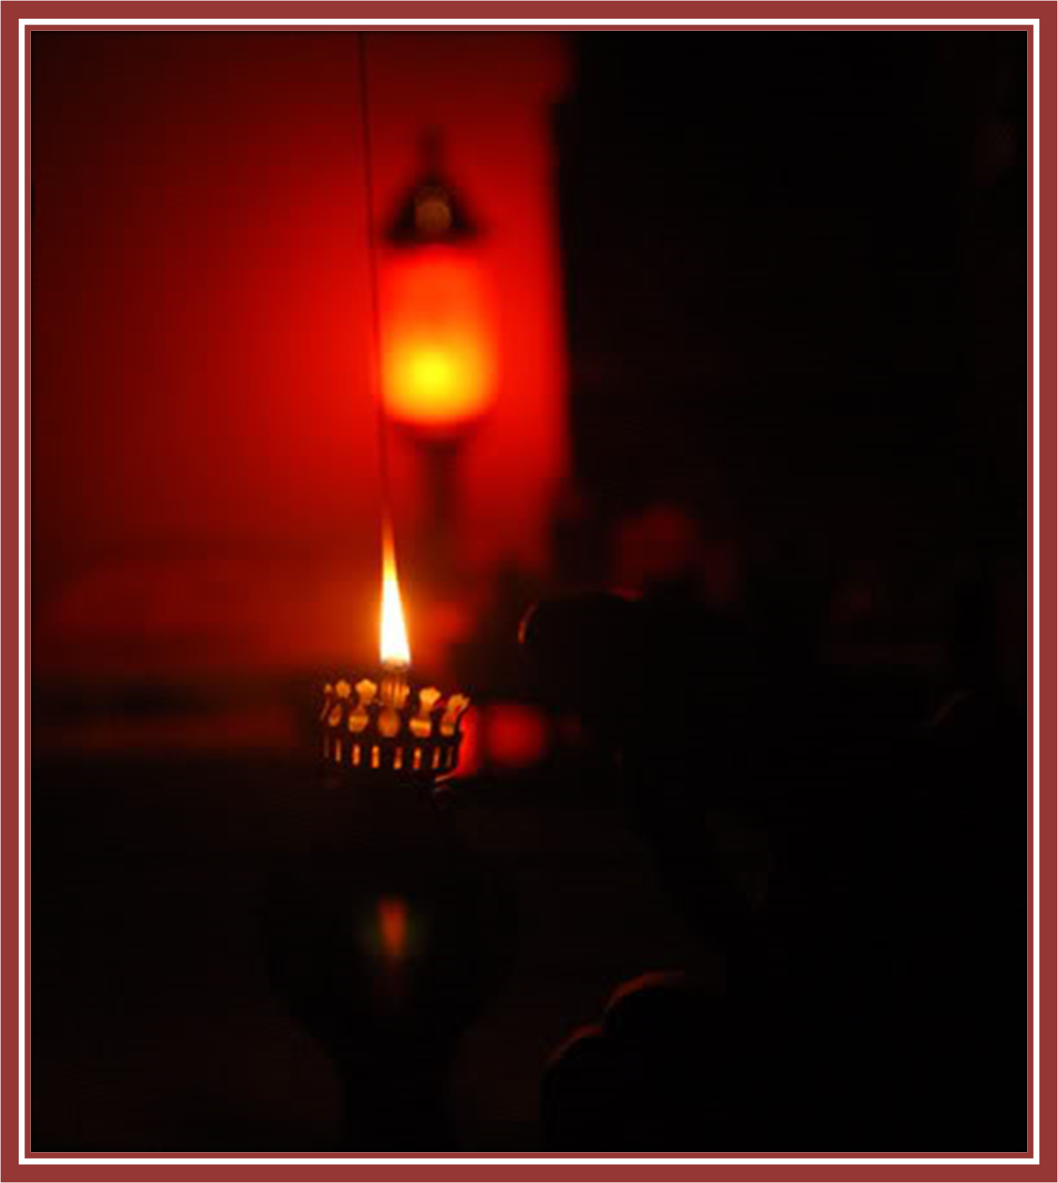
Ánh sáng nhỏ nhoi, mong manh đến tội nghiệp
- Nghệ thuật:
+ Lấy ánh sáng để tả bóng tối. Những ánh sáng leo lét, yếu ớt không đủ sức xua tan đi bóng tối mịt mù đang bủa vây khắp phố huyện mà còn tô đậm hơn cho bóng tối.
+ Đối lập giữa ánh sáng và bóng tối => làm nổi bật hơn sự bao trùm của bóng tối.
Bóng tối bao trùm, đậm đặc mênh mông

Slide 47
b. Cuộc sống của con người
- Bác phở Siêu: Ở phố huyện này, quà của bác Siêu là một thứ quà xa xỉ, nhiều tiền.
- Chị Tí: phe phẩy cành chuối khô, đuổi ruồi.
Cứ mỗi khi đêm về, hoạt động của người dân phố huyện diễn ra như thế nào ?
- Vợ chồng bác xẩm góp chuyện bằng mấy tiếng đàn bầu bật trong yên lặng . Gia tài của bác chỉ có một manh chiếu, một cái thau sắt, một cây đàn bầu. Thằng con bò ra đất, ngoài manh chiều, nghịch nhặt những rác bẩn vùi trong cát bên đường.
- Hai chị em Liên: ngồi yên lặng trong bóng tối.

Slide 48
Chiều nào chị Tí và đứa con cũng dọn hàng “từ chập tối cho đến đêm”.
Nhịp sống đơn điệu, quẩn quanh, bế tắc
Tối nào bác Siêu cũng nhóm lửa bán phở, gia đình bác Sẩm ngồi chờ khách, người nhà cụ thừa đi gọi đánh tổ tôm.
Ngày nào, cứ chập tối, mẹ Liên lại tạt ra thăm hàng và dặn đóng cửa hàng lại
Chị em Liên tối nào cũng tính tiền hàng, cũng ngồi trên chõng tre nhìn phố huyện và chờ tàu đi qua.
Cũng như mọi đêm, Liên không trông mong còn ai đến mua nữa.

Slide 49
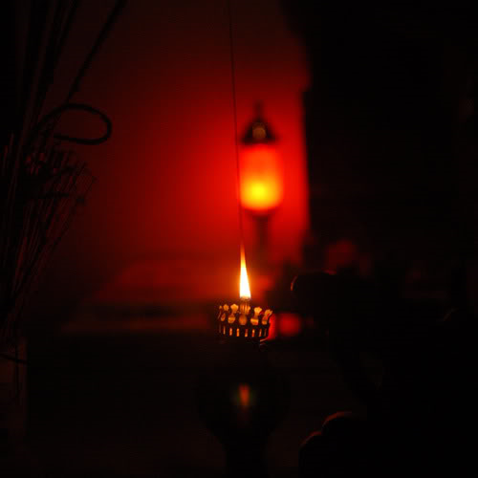

Họ có ước mơ không? Đó là ước mơ gì? Qua đó ta thấy được tình cảm gì của nhà văn dành cho họ?
Chừng ấy người trong bóng tối mong đợi một cái gì tươi sáng cho sự sống nghèo khổ hằng ngày của họ.
mơ hồ, không cụ thể
Khát vọng về cuộc sống tươi sáng hơn
Niềm xót thương, cảm thông và đầy trân trọng của nhà văn

Slide 50
Giờ muộn thế này mà họ chưa ra nhỉ?
…Bác Siêu đáp vẩn vơ …
Tàu hôm nay không đông chị nhỉ
Liên cầm tay em không đáp.
Sao hôm nay chị dọn hàng muộn thế?
…chị bày biện các bát uống nước mãi rồi mới chép miệng trả lời.
A, cô bé làm gì thế?
….chị em Liên không cần ngoảnh mặt ra…
Những đoạn đối thoại rời rạc, bâng quơ, tẻ nhạt

Slide 51
b. Cuộc sống của con người
Cuộc sống vật chất nghèo khổ, lam lũ, tạm bợ
Cuộc sống tinh thần nghèo nàn, nhàm chán, vô vị
Cuộc sống mòn mỏi, lam lũ, lay lắt, quẩn quanh, nhàm chán và bế tắc.
Liên: Tâm trạng buồn thấm thía

Slide 52
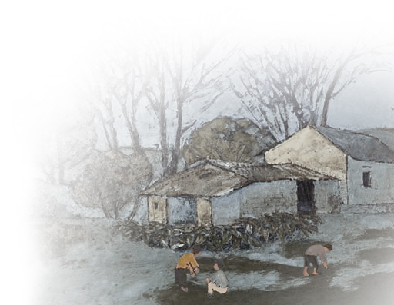
b- Bức tranh đời sống
b
CUỘC SỐNG CỦA CON NGƯỜI NƠI PHỐ HUYỆN
Cuộc sống vật chất nghèo khổ, lam lũ, tạm bợ
Cuộc sống tinh thần
nghèo nàn, nhàm chán, vô vị
Những vật dụng nghèo nàn, nhỏ bé, tàn tạ
Nhịp sống quẩn quanh, đơn điệu
Những lời đối thoại rời rạc, bâng quơ
và tẻ nhạt
Công việc
vất vả, lay lắt,
tạm bợ
Thiếu vắng
sự sống
của con người

Slide 53
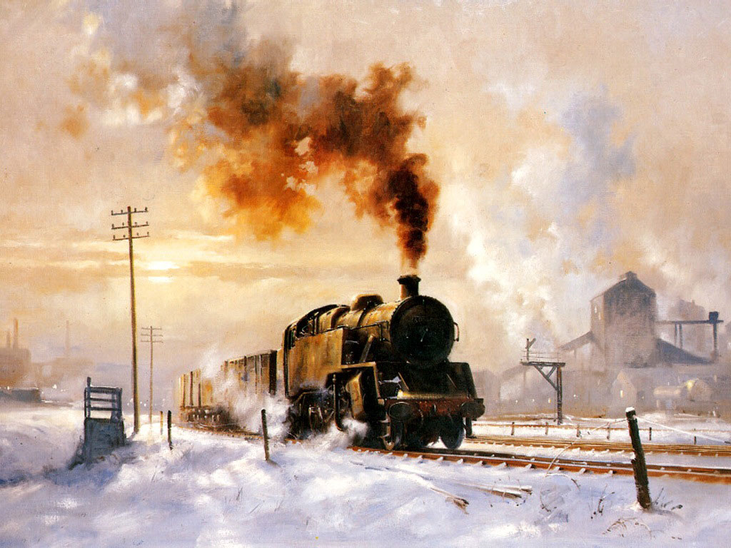
3. Phố huyện lúc chuyến tàu đêm đi qua

Slide 54
- Hình ảnh đoàn tàu được tác giả miêu tả như thế nào?
? So sánh với âm thanh và ánh sáng của phố huyện lúc chiều tàn và đêm khuya khi tàu chưa đến?
- So sánh để thấy được nghệ thuật tương phản về âm thanh và ánh sáng của đoàn tàu với âm thanh và ánh sáng nơi phố huyện bằng cách hoàn thành bảng sau:
Âm thanh
Đoàn tàu | Phố huyện
………………. | ……………………
Ánh sáng
Đoàn tàu | Phố huyện
………………… | …………………..
-

Slide 55
ÂM THANH
ĐOÀN TÀU | PHỐ HUYỆN
Còi xe lửa kéo dài
Tiếng dồn dập
Tiếng rít mạnh vào ghi
Còi rít lên
Tàu rầm rộ đi tới
Tiếng trống thu không từng tiếng một
Tiếng ếch nhái
Tiếng muỗi bay vo ve
Tiếng đàn bầu bật trong yên lặng
Âm thanh huyên náo, sôi động
Âm thanh đơn điệu, buồn bã.

Slide 56
ÁNH SÁNG
ĐOÀN TÀU | PHỐ HUYỆN
- Ngọn lửa xanh biếc
- Khói bừng sáng trắng
- Đèn sáng trưng
- Đồng và kền lấp lánh
- Các cửa kính sáng
- Khe sáng
- Quầng sáng
- Hột sáng
- Chấm nhỏ và vàng lơ lửng
- Thưa thớt từng hột sáng
Ánh sáng mạnh mẽ, rực rỡ.
Ánh sáng yếu ớt, tù mù.

Slide 57
* Hình ảnh đoàn tàu được miêu tả từ xa đến gần
- Âm thanh : sôi động, huyên náo
- Ánh sáng : rực rỡ, mạnh mẽ
-> Con tàu như đã đem một chút thế giới khác đi qua.

Slide 58
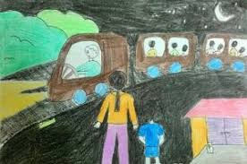
Chị em Liên có tâm trạng như thế nào khi chờ tàu, tàu đến và đi?

Slide 59
Tàu chưa đến
Tàu đến
Tàu đi khuất
Liên đánh thức em, An nhỏm dậy, lấy tay dụi mắt cho tỉnh hẳn.
Hai chị em nghe thấy…
Hai chị em còn nhìn theo cái chấm nhỏ của chiếc đèn xanh treo trên toa xe sau cùng, xa xa mãi rồi khuất sau rặng tre.
An và Liên đã buồn ngủ ríu cả mắt…vẫn gượng để thức khuya đợi tàu.
Liên lặng theo mơ tưởng,…
Liên dắt em đứng dậy để nhìn đoàn xe vút qua
Liên chỉ thoáng trông thấy…
Liên thấy mình sống trong bao nhiêu sự xa xôi không biết…
Tâm trạng ngóng trông, chờ đợi khắc khoải
Tâm trạng háo hức, hạnh phúc
Tâm trạng hụt hẫng, nuối tiếc
Bâng khuâng và man mác buồn

Slide 60

Liên lặng theo mơ tưởng. Hà Nội xa xăm, Hà Nội sáng rực, vui vẻ và huyên náo. Con tàu như đem một chút thế giới khác đi qua. Một thế giới khác hẳn đối với Liên, khác hẳn cái vầng sáng ngọn đèn của chị Tí và ánh lửa của bác Siêu.

Slide 61

Sự chờ đợi chuyến tàu đêm
Sống trong thế giới khác
Thế giới của kí ức
Thế giới của khát khao

Slide 62
Thế giới của khát khao
Thế giới đó sáng rực, vui vẻ, huyên náo và sang trọng
Cuộc sống nơi phố huyện có chút niềm vui và ý nghĩa
Chuyến tàu chở ước mơ và hi vọng

Slide 63
Thế giới của kí ức: Kí ức về Hà Nội
Cái cửa hàng mẹ Liên dọn ngay từ khi cả nhà bỏ Hà Nội về quê ở, vì thầy Liên mất việc.
Liên nhớ lại khi ở Hà Nội chị được hưởng những thức quà ngon, lạ, được đi chơi bờ Hồ, uống những cốc nước lạnh xanh đỏ,
Liên lặng theo mơ tưởng. Hà Nội xa xăm, Hà Nội sáng rực, vui vẻ và huyên náo.

Slide 64
Thế giới của kí ức: Kí ức về Hà Nội
Quá khứ sung túc, đủ đầy
Kí ức tuổi thơ êm đềm, hạnh phúc;
Thế giới của ánh sáng, niềm vui và sự giàu có.
chờ đợi đoàn tàu bằng tình cảm thiêng liêng xúc động

Slide 65
Sự chờ đợi chuyến tàu đêm
Sống trong thế giới khác
thế giới của khát khao
thế giới của kí ức
Xa xôi, không thể vươn tới
Xa xăm, không thể
trở lại

Slide 66


Thế giới của kí ức: Kí ức về Hà Nội
Sự trở về với thực tại cuộc sống: buồn bã, tù túng và tăm tối nơi phố huyện nghèo.
Niềm xót xa, thương cảm đối với những kiếp người bé mọn
Đánh thức con người, kéo họ ra khỏi kiếp sống mòn để hướng đến cuộc sống ý nghĩa, xứng đáng hơn.

Slide 67
* Thông điệp nhà văn muốn gửi gắm:
- Đừng để cuộc sống chìm trong cái “ao đời phẳng lặng” (Xuân Diệu). Con người phải sống cho ra sống, phải không ngừng khao khát và xây dựng cuộc sống có ý nghĩa.
- Những ai phải sống trong một cuộc sống tối tăm, mòn mỏi, tù túng, hãy cố vươn ra ánh sáng, hướng tới một cuộc sống tươi sáng.
 Giá trị nhân đạo sâu sắc của tác phẩm.

Slide 68
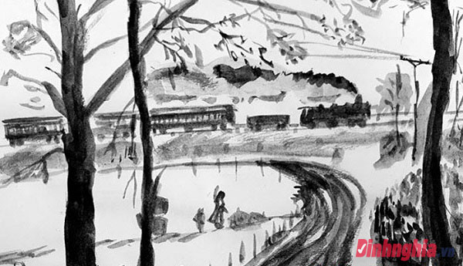
Nghệ thuật
- Cốt truyện đơn giản, nổi bật những dòng tâm trạng chảy trôi, những cảm xúc, cảm giác mong manh mơ hồ trong tâm hồn nhân vật.
- Bút pháp tương phản đối lập.
- Miêu tả sinh động những biến đổi tinh tế của cảnh vật và tâm trạng con người.
- Ngôn ngữ, hình ảnh giàu ý nghĩa tượng trưng.
- Giọng điệu thủ thỉ thấm đượm chất thơ, chất trữ tình sâu lắng.

Slide 69

Ý nghĩa:
Truyện ngắn Hai đứa trẻ thể hiện niềm cảm thương chân thành của Thạch Lam đối với những kiếp sống nghèo khổ, chìm khuất trong mòn mỏi, tăm tối, quẩn quanh nơi phố huyện trước cách mạng và sự trân trọng với những mong ước nhỏ bé, bình dị mà tha thiết của họ.

Slide 70
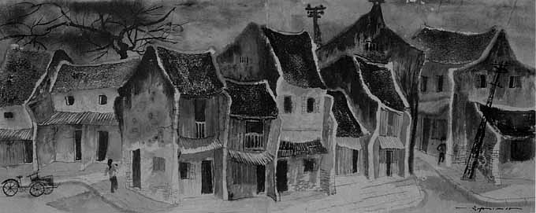
“Truyện ngắn Hai đứa trẻ có một hương vị thật man mác. Nó gợi một nỗi niềm thuộc về quá vãng, đồng thời cũng dóng lên một cái gì còn ở trong tương lai…Nó cái thế giới quan của đôi trẻ ở một phố quê, hình ảnh đoàn tàu và tiếng còi tàu đã thành một thói quen của cảm xúc và của ước vọng. Đọc “Hai đứa trẻ” thấy bận bịu vô hạn về một tấm lòng quê hương êm ái và sâu kín.” (Nguyễn Tuân)

Slide 71

Từ ý nghĩa của tác phẩm, em có suy nghĩ gì về ước mơ, khát vọng của con người trong cuộc sống.

